Slide 1
«Бабушкина кухня» в Китае:
идеальный план vs жёсткая реальность
Спикер: Астаева Анна Олеговна, графический дизайнер, преподаватель, член ТПП и автор курса «SMM-дизайн»

Slide 2
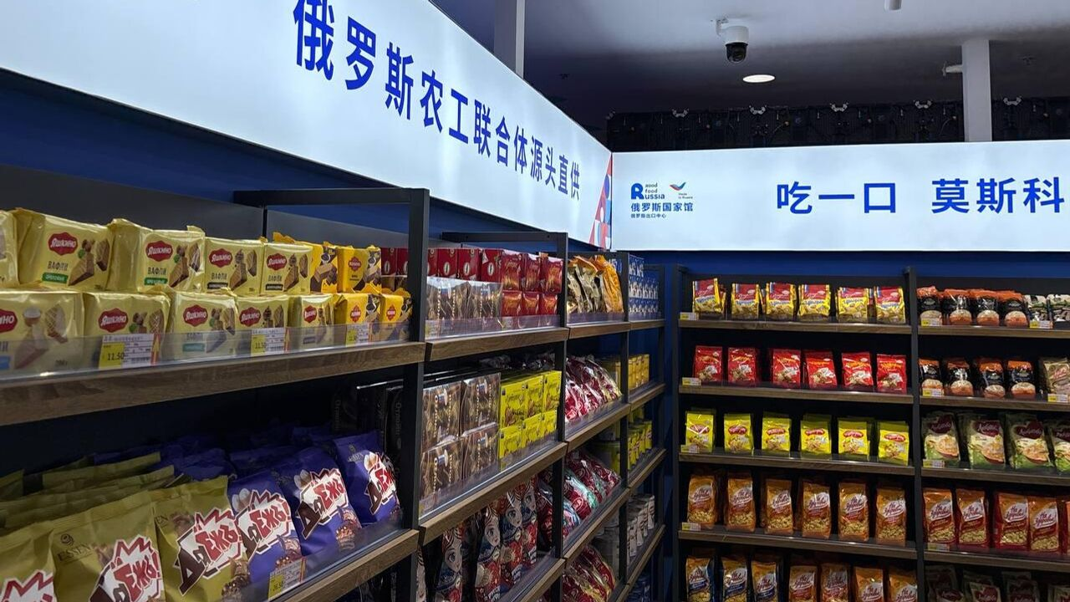
Для многих российских брендов выход на рынок Китая — уже не просто одна из возможностей, а логичный и закономерный этап стратегического развития. Это обусловлено:
Интересом к российским товарам в Китае
Диверсификация экспорта
Возможности для экспорта продукции АПК
Развитие электронной коммерции
Государственная поддержка
Доступ к технологиям и инвестициям
Укрепление бренда «Сделано в России»
Долгосрочные перспективы

Slide 3














Кейс: «Бабушкина кухня» — выход российского бренда замороженных полуфабрикатов на рынок Китая
Этап 1. Демонстрация «идеальной» стратегии
Локализация:
Упаковка адаптирована под китайские цветовые коды (красный — удача, золотой — богатство).
Бренд отказывается от образа «бабушки» как не соответствующего китайским представлениям о современной еде. Вместо этого позиционирование строится вокруг «русской северной кухни» — свежесть, натуральность.

Slide 4
Кейс: «Бабушкина кухня» — выход российского бренда замороженных полуфабрикатов на рынок Китая
Этап 1. Демонстрация «идеальной» стратегии
Инфлюенсеры:
Запуск на Douyin (китайский тик-ток) с участием популярных блогеров в категории «еда и путешествия», таких как Ли Цзыци и Ван Ган.
На Douyin — короткие ролики «Как русские едят пельмени, вареники зимой» с эстетикой уюта и тепла.
Digital-запуск:
Прямой эфир с дегустацией.
Промокод на первую покупку
При покупке набора доп. скидка 10%

Slide 5

Шок №1.
Негативная реакция аудитории
Провал продукта после старта: рейтинг товара резко падает до 2,8 балла спустя неделю после начала продаж.
Негативные отзывы: потребители жалуются на «кислый и странный вкус» творога с зеленью и слишком резкий запах печени с луком.
Культурное непонимание: китайские покупатели не воспринимают традиционные для России вкусы, так как они не соответствуют их гастрономическим привычкам.

Slide 6
Шок №1.
Негативная реакция аудитории
Ассоциации с кисломолочными продуктами: у большинства китайцев кисломолочные продукты ассоциируются с просроченной или испорченной едой.
Физиологический барьер: около 90% взрослого населения Китая страдает лактозной непереносимостью, что снижает спрос на молочные продукты.
Восприятие запаха лука: сильный луковый запах в Китае ассоциируется с дешёвой и некачественной едой, что негативно влияет на имидж продукта.
Задание для участников:
Проанализируйте ситуацию: в чём слабость «идеальной» стратегии и где была допущена ключевая ошибка?

Slide 7
Разбор ошибки:
Поверхностная локализация: бренд адаптировал только упаковку и название, проигнорировав продуктовое тестирование на местной аудитории.
Различие вкусовых профилей: вкусовые предпочтения в Китае существенно отличаются от российских стандартов.
Ложная уверенность в успехе: высокие результаты на домашнем рынке не являются гарантией востребованности продукта в Китае.

Slide 8
Разбор ошибки:
Как предотвратить:
Провести предварительное тестирование: за 3–4 месяца до запуска организовать слепые дегустации среди 100–150 китайских потребителей.
Выявить неприемлемые вкусы: определить позиции, которые не соответствуют местным предпочтениям.
Адаптировать ассортимент: заменить спорные вкусы на нейтральные или привычные для Китая варианты (например, курица с грибами, сладкая красная фасоль и пр.).

Slide 9

Шок №2. Алгоритмическая просадка
Массовый негатив: платформа Douyin фиксирует волну негативных отзывов и жалоб на продукт.
Санкции алгоритма: автоматически снижается органический охват всех публикаций бренда.
Блокировка рекламы: через два дня приостанавливается работа рекламного кабинета для проверки.
Обвал трафика: за неделю объём трафика падает на 95%.
Потеря коммуникации: бренд лишается возможности взаимодействовать с аудиторией на ключевой для Китая платформе.
Задание для участников:
Почему «идеальная» стратегия
не предусмотрела этот сценарий?

Slide 10
Разбор ошибки:
Ставка на вирусный рост: стратегия строилась на быстром продвижении через пользовательский контент.
Риск алгоритмов: не учтено, что китайские платформы резко реагируют на негативную обратную связь на старте.
Отсутствие страховки: не были предусмотрены резервные механизмы и бюджеты на случай блокировки или ограничения продвижения.

Slide 11
Разбор ошибки:
Как предотвратить:
Бюджет на восстановление репутации: предусмотреть отдельный бюджет для оплаты крупных блогеров с целью нейтрализации негативного фона.
Резервные аккаунты: создать несколько запасных аккаунтов на ключевых платформах.
Верификация бренда: заранее получить статус верифицированного бренда на всех основных площадках.

Slide 12

Шок №3. Перехват товарного знака
Юридический конфликт: на третьей неделе продаж выяснилось, что товарный знак «Бабушкина кухня» (иероглифами) уже зарегистрирован местной компанией из Гуанчжоу.
Требования правообладателя: компания требует снять все товары бренда с маркетплейсов, угрожает судом и предлагает выкупить знак за 180 тысяч долларов.
Отсутствие бюджета: в бюджете бренда не предусмотрена статья расходов на выкуп товарного знака.
Задание для участников:
Какая стратегическая ошибка привела к перехвату?

Slide 13
Разбор ошибки:
Принцип «первый подавший заявку»: в Китае действует система first to file — права принадлежат тому, кто первым зарегистрировал знак, а не тому, кто первым его использовал.
Сквоттинг брендов: местные компании целенаправленно отслеживают выход иностранных брендов и регистрируют их названия с целью последующей перепродажи.
Стратегическая ошибка: решение отложить регистрацию товарного знака до старта продаж оказалось фатальным для бренда.

Slide 14
Разбор ошибки:
Как предотвратить:
Предварительная проверка: за 9–12 месяцев до выхода на рынок провести комплексную проверку товарных знаков через китайское патентное бюро.
Комплексная регистрация: зарегистрировать название на русском, английском языках и иероглифами, а также все созвучные варианты.
Бюджетирование рисков: заложить в бюджет отдельную статью на возможный выкуп знака как рисковую величину.

Slide 15
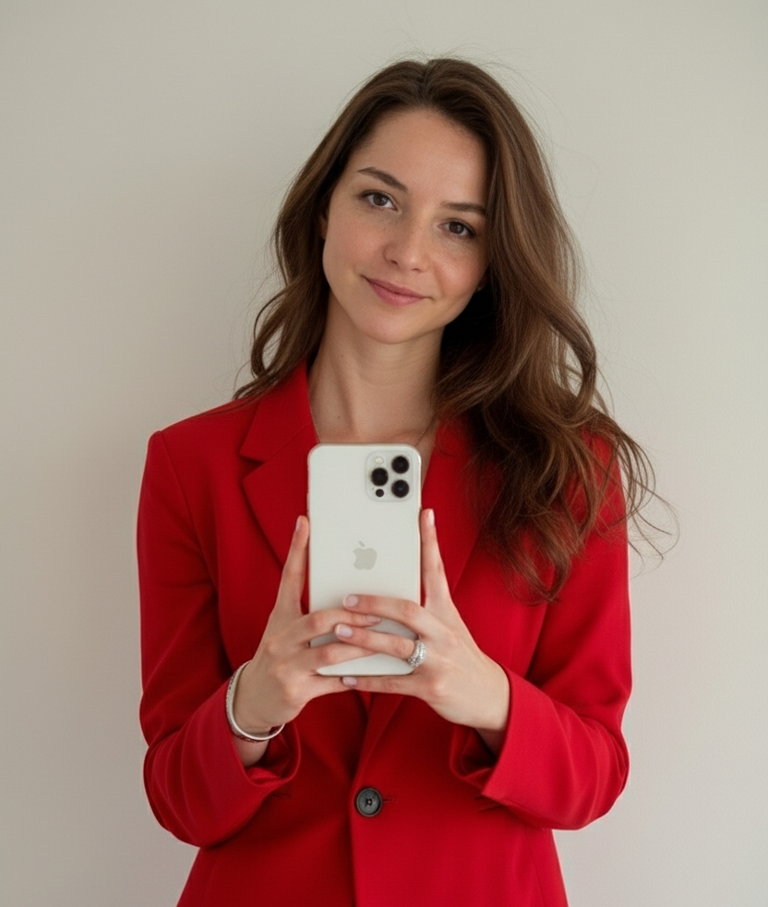


Контакты
Астаева Анна Олеговна
Графический дизайнер, преподаватель, член ТПП и автор курса «SMM-дизайн»
Канал в MAX
ТГ канал

